Slide 1
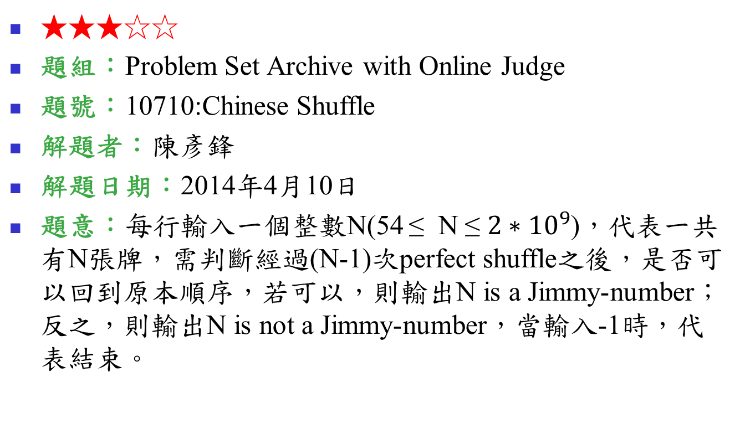
100710: Chinese Shuffle
★★★☆☆
題組：Problem Set Archive with Online Judge
題號：10710:Chinese Shuffle
解題者：陳彥鋒
解題日期：2014年4月10日
題意：每行輸入一個整數N(54 ≤ N ≤ ${2∗10}^{9}$)，代表一共有N張牌，需判斷經過(N-1)次perfect shuffle之後，是否可以回到原本順序，若可以，則輸出N is a Jimmy-number；反之，則輸出N is not a Jimmy-number，當輸入-1時，代表結束。

Slide 2
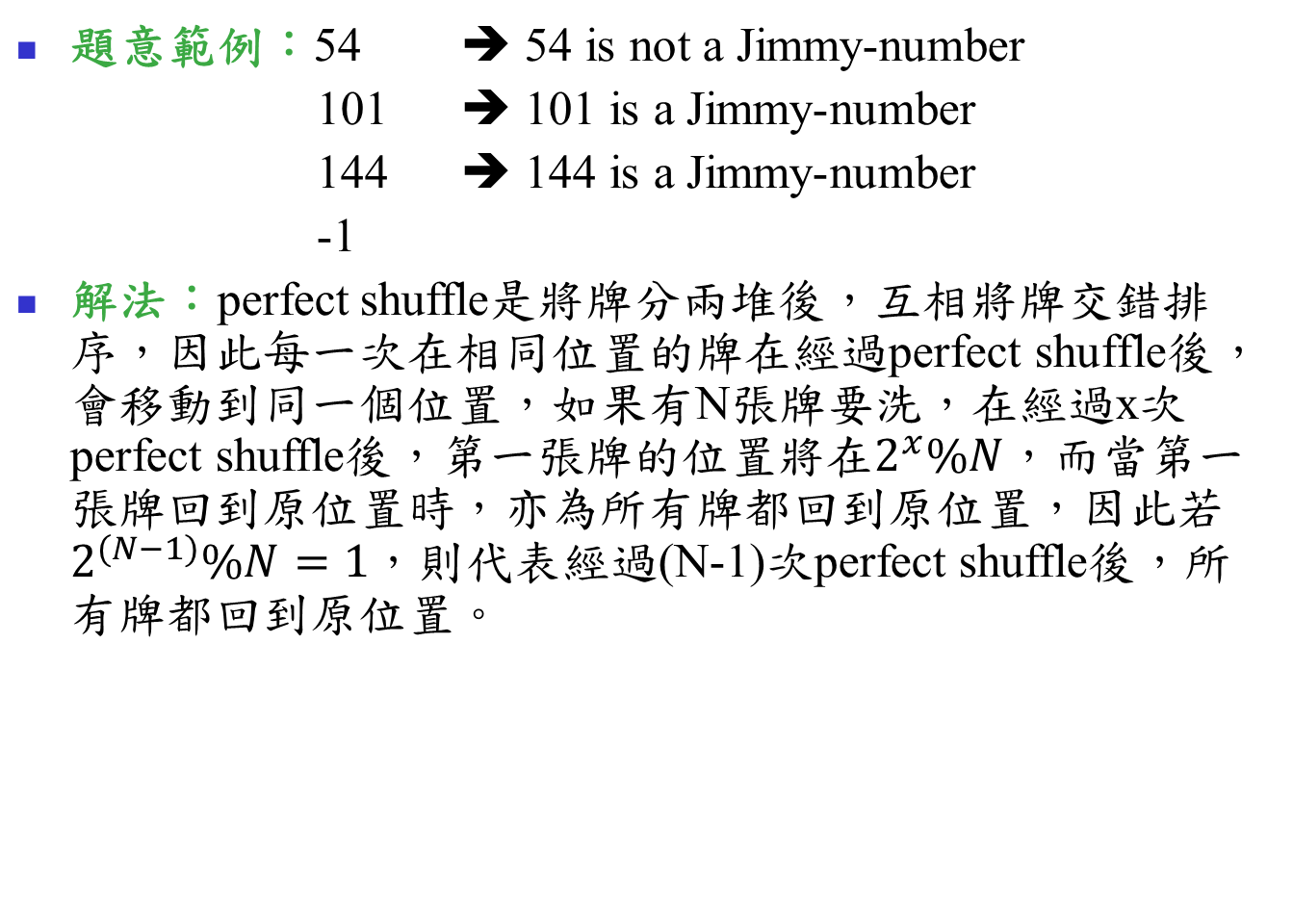
題意範例：54 ➔ 54 is not a Jimmy-number
101 ➔ 101 is a Jimmy-number
144 ➔ 144 is a Jimmy-number
-1
解法：perfect shuffle是將牌分兩堆後，互相將牌交錯排序，因此每一次在相同位置的牌在經過perfect shuffle後，會移動到同一個位置，如果有N張牌要洗，在經過x次perfect shuffle後，第一張牌的位置將在$2^{x}\%N$，而當第一張牌回到原位置時，亦為所有牌都回到原位置，因此若$2^{(N−1)}\%N=1$，則代表經過(N-1)次perfect shuffle後，所有牌都回到原位置。

Slide 3
解法範例：以5張牌作示範
Original ：1 2 3 4 5
Shuffle 1：3 1 4 2 5 ➔ 第一次洗完牌後，編號1的牌在第(2%5=2)位
Shuffle 2：4 3 2 1 5 ➔ 第二次洗完牌後，編號1的牌在第(4%5=4)位
Shuffle 3：2 4 1 3 5 ➔ 第三次洗完牌後，編號1的牌在第(8%5=3)位
Shuffle 4：1 2 3 4 5 ➔ 第四次洗完牌後，編號1的牌在第(16%5=1)位
5張牌在經過4次perfect shuffle之後，編號1回到第1為，而所有牌也都回到原本位置，因此5是Jimmy-number。

Slide 4
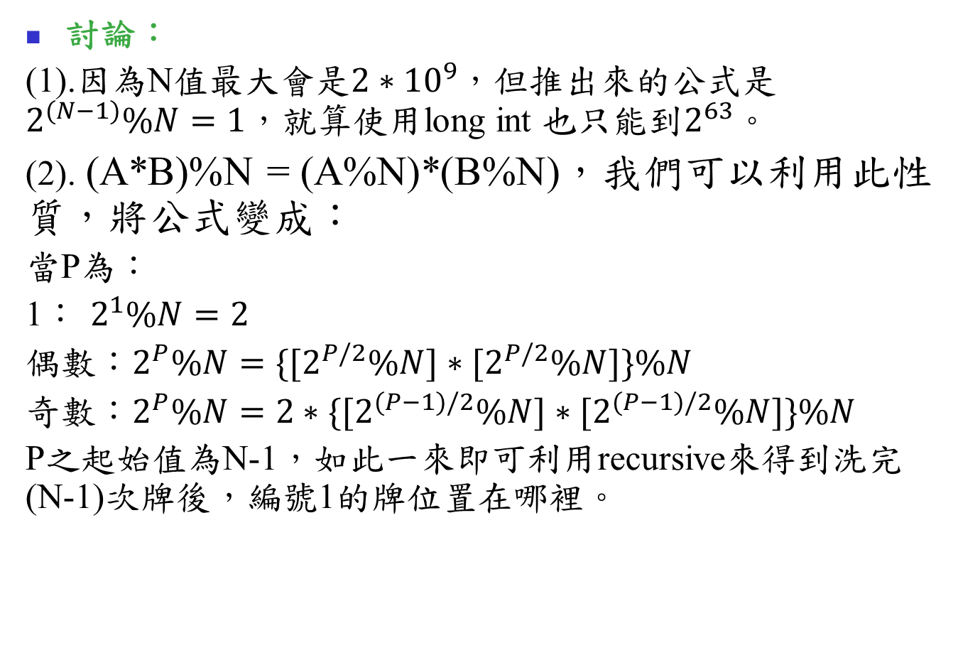
討論：
(1).因為N值最大會是${2∗10}^{9}$，但推出來的公式是$2^{(N−1)}\%N=1$，就算使用long int 也只能到$2^{63}$。
  (2). (A*B)%N = (A%N)*(B%N)，我們可以利用此性質，將公式變成：
  當P為：
  1： $2^{1}\%N=2$
  偶數：$2^{P}\%N={\{[2}^{P/2}\%N]∗{[2}^{P/2}\%N]\}\%N$
  奇數：$2^{P}\%N={2∗\{[2}^{(P−1)/2}\%N]∗{[2}^{(P−1)/2}\%N]\}\%N$
  P之起始值為N-1，如此一來即可利用recursive來得到洗完(N-1)次牌後，編號1的牌位置在哪裡。

